Slide 1
PORTFOLIO
데이터 분석 포트폴리오
데이터 수집 → 분석 → 시각화 → 인사이트 → 의사결정 지원
이기쁨 Lee Gippeum
2026.05
ldsjoy@naver.com | github.com/rena-data

Slide 2
Experience
이기쁨
Lee Gippeum
에이원퍼포먼스팩토리
데이터인텔리전스팀 | 매니저 2025.03~2025.12 (10개월)
데이터 분석가
광고 API 데이터 수집·가공 시스템 구축 (네이버/카카오)
이용자 세그먼트 대량 변경 자동화 → 월 수작업 80% 절감
광고 성과 리포트 자동화 → 리드타임 1일→실시간
Validation 적용 → 입력 오류 장애 0건
Contact
ldsjoy@naver.com
github.com/rena-data
Education
스파르타코딩클럽 데이터 분석 부트캠프
2024.11 ~ 2025.03
웅지세무대학교 부동산금융평가과
주네스글로벌코리아
재경부 | 주임 2018.12~2024.04 (5년 5개월)
자금·결산 관리, 월 결산 처리 시간 30% 단축
전사 10종 문서 페이퍼리스 전환 → 제출 누락 0건
Certification
Google Analytics (GA4) - 2026.04
Skills
Python SQL Pandas NumPy Streamlit Plotly Tableau DuckDB BigQuery GA4 Docker Git

Slide 3
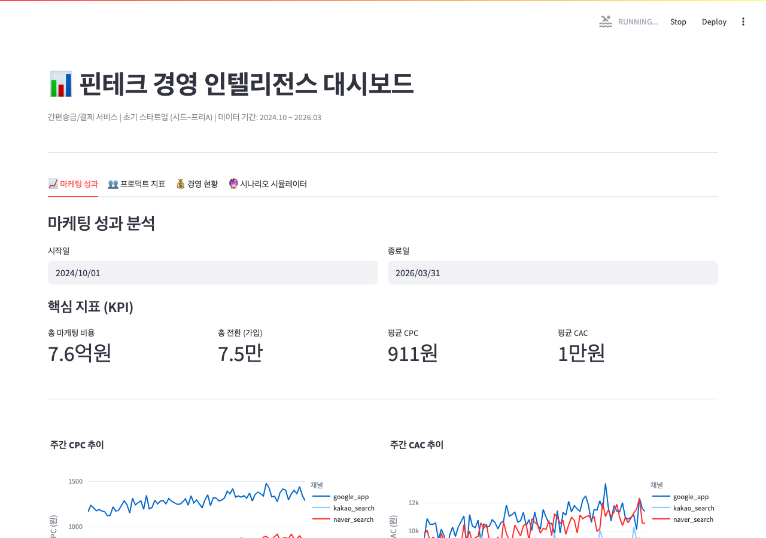
01
Fintech Intelligence — 소규모 핀테크 경영 인텔리전스 시스템
Streamlit 4개 탭: 마케팅 성과 / 프로덕트 지표 / 경영 현황 / 시나리오 시뮬레이터

Slide 4
01
Fintech Intelligence
소규모 핀테크 경영 인텔리전스 시스템
데이터 분석 포인트
핵심 성과
75,000+ 유저, 190만 이벤트 데이터 설계
3 Layer 지표: 마케팅(CPC/CAC/ROAS) → 프로덕트(리텐션) → 재무(MRR)
코호트 리텐션 히트맵 + 전환 퍼널 분석
What-if 시나리오 시뮬레이터 (12개월)
18개월 시계열 (시즌성, 주말효과 반영)
4개 탭 인터랙티브 대시보드
수동 작업 90% 절감 자동화 설계
의사결정: '예산 어디에?', '런웨이 몇 개월?'
DuckDB → BigQuery 무중단 전환 아키텍처
Tech Stack
Python | DuckDB | BigQuery | Pandas | Streamlit | Plotly | n8n | Docker

Slide 5
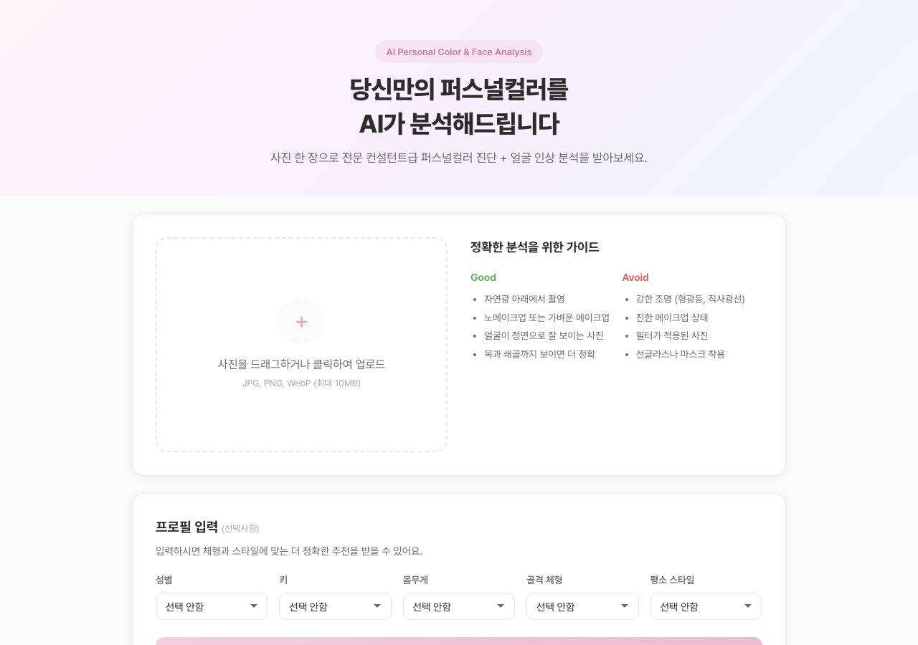
02
Beauty AI Analyze — AI 퍼스널컬러 분석 & 뷰티/패션 추천 (실서비스 운영)
실서비스: beauty-ai-analyze.onrender.com | 운영비 $0/월

Slide 6
02
Beauty AI Analyze
AI 퍼스널컬러 분석 & 뷰티/패션 추천 (실서비스 운영)
데이터 분석 포인트
핵심 성과
GA4 이벤트 7개 설계 (분석/클릭/다운로드/공유)
Supabase: 분석 통계 + 제품 클릭 추적
daily_stats: 일별 시즌 타입 분포
popular_products: 인기 제품 TOP 50
제품 큐레이션: 올리브영 80개 + 무신사 37개
실서비스 배포 + 운영 ($0/월)
4계절 매칭률 시각화 + S/A/B/C 등급
레이더 차트 (밝기/채도/대비/온기/선명도)
성별별 제품 추천 (남성/여성/유니섹스)
Tech Stack
Python | FastAPI | Gemini Vision API | Supabase | JavaScript | Render | GA4

Slide 7
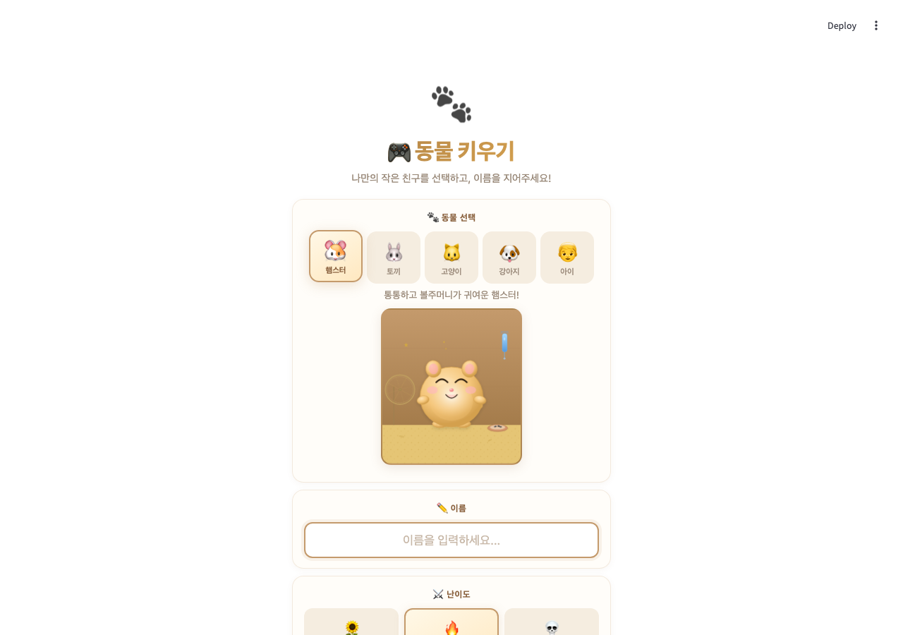
03
Raising Pet — 킹받는 펫 키우기 게임 (상태 머신 기반)
5종 동물 × 4성장단계 × 3난이도 | 26개 단위 테스트 100% 통과

Slide 8
03
Raising Pet
킹받는 펫 키우기 게임 (상태 머신 기반)
데이터 분석 포인트
핵심 성과
GA4 이벤트 12개 설계 (게임/액션/성장/공유)
유저 퍼널: 인지→유입→활성화→리텐션
밸런스: 3스탯 × 4단계 × 3난이도 매트릭스
수익 시뮬레이션: eCPM × DAU 계산
리텐션 KPI: D1 30%, D7 15% 목표
복합 밸런스: 연쇄 붕괴 + 피로도 + 랜덤 이벤트
DAU 1K→월 15~45만원 수익 시뮬레이션
4단계 그로스 전략 ($0→바이럴→광고)
6가지 배포 옵션 비교 분석
Tech Stack
Python | JavaScript | Streamlit | SVG | CSS Animation | localStorage | pytest

Slide 9
Thank you.
이기쁨 Lee Gippeum
ldsjoy@naver.com
github.com/rena-data

